Slide 1
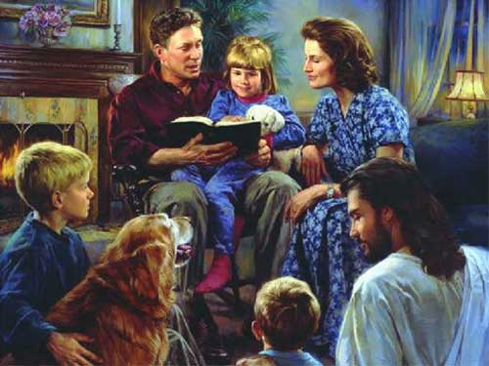
Ideas y sugerencias
para celebrar
El culto familiar

Slide 2
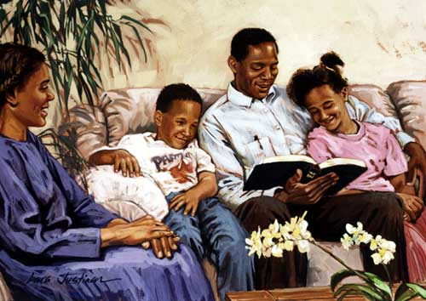
Los 5 propósitos
Adoración
Renovación del pacto familiar
Sacrificio
Instrucción
Celebración

Slide 3
“Así que, pues hermanos, os ruego por las misericordias de Dios, que presentéis vuestros cuerpos en sacrificio vivo, santo, agradable a Dios, que es vuestro culto racional. No os conforméis a este siglo, sino transformaos por medio de la renovación de vuestro entendimiento, para que comprobéis cuál sea la buena voluntad de Dios, agradable y perfecta.
Romanos 12: 1 - 2

Slide 4
¿Cuántos hogares adventistas están adorando a Dios inteligentemente con un culto familiar regular, remodelando sus mentes y sus costumbres desde dentro?
Motivos:
Horarios complicados
Ambos padres trabajan
Niños involucrados en muchas actividades
El 50% realiza culto familiar.
Miembros de la familia salen a diferentes horas
La presencia de la señora televisión.

Slide 5
“Si hubo tiempo en el que la casa debiera ser una casa de oración, es ahora. Predominan la incredulidad y el escepticismo. Abunda la inmoralidad... Sin embargo, en esta época tan peligrosa, algunos de los que se llaman cristianos no celebran el culto de familia. No honran a Dios en su casa, ni enseñan a sus hijos a amarle y temerle.” (CN, 489)

Slide 6
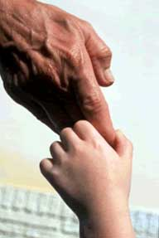
RESPONSABILIDAD
El padre es el sacerdote del hogar. El debe dirigir el culto pero, en su ausencia, la madre debe ser la encargada.
“Como los patriarcas de la antigüedad, los que profesan amar a Dios deberían erigir un altar al Señor donde quiera que se establezcan... Que el padre como sacerdote de la familia ponga sobre el altar de Dios el sacrificio de la mañana y de la noche, mientras la esposa y los niños se reúnen en oración y alabanza.” (PP, 140:10)

Slide 7
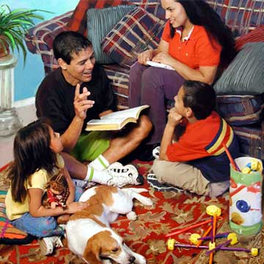
PREPARACION
El culto familiar debe planearse de tal forma que siempre sea esperado con gozo por los hijos.
“Los jefes de familia debieran ocuparse especialmente de que la hora del culto sea sumamente interesante. Dedicándoles algo de atención y cuidadosa preparación, cuando nos presentamos ante la presencia de Dios, el culto familiar puede ser agradable y estar lleno de resultados que únicamente revelará la eternidad.” (CN, 494:1)

Slide 8
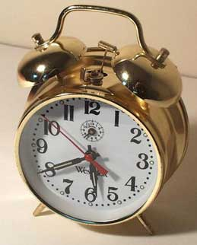
Debe haber un tiempo y un lugar para el culto matutino y vespertino
MATUTINO
Cuando cada uno sabe cuándo y dónde se celebrará el culto, regularmente podrá arreglar su programa para estar presente y a tiempo. Pero cuando es irregular es muy probable que haya confusión.

Slide 9
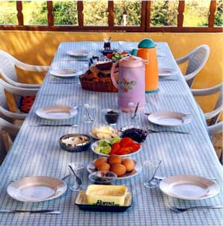
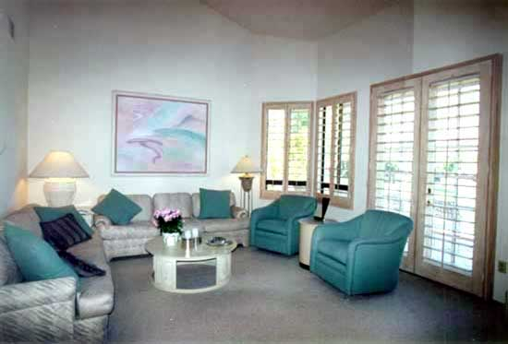
Algunas familias tienen la costumbre de reunirse alrededor de la mesa en la mañana para tener el alimento espiritual antes que el fisico.
Otras, con niños pequeños, encuentran que es mejor celebrar el culto en la sala, teniendo fuera de la vista los alimentos.

Slide 10
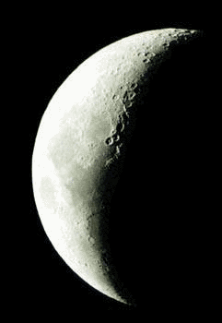
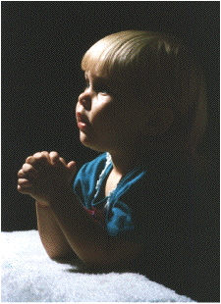
VESPERTINO
No demasiado tarde
No muy largos
Incluir al niño tan pronto comience a comprender.

Slide 11
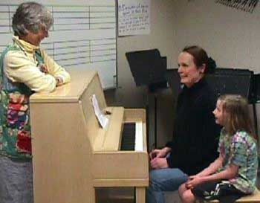
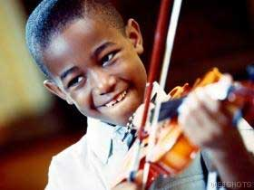
MUSICA
Debe haber bastante música apropiada.
Cada miembro de la familia debe participar en la selección de los cantos.
De vez en cuando puede usarse música instrumental para los cultos vespertinos de viernes o sábado o en otras ocasiones.

Slide 12
¿QUE HACER?
PARA EL CULTO MATUTINO
Usar matutinas adecuadas a la edad.
“Y leían en el libro de la ley de Dios claramente, y ponían el sentido, de modo que entendiesen la lectura” (Nehemías 8:8)
“Elija el padre una porción de las Escrituras que sea interesante y fácil de entender; serán suficientes unos pocos versículos para dar una lección que pueda ser estudiada y practicada durante el día” (CN 494:1)

Slide 13
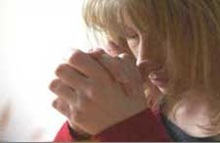
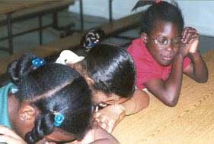
PARA EL CULTO VESPERTINO
Estudio de la lección de la Escuela Sabática.
Oración
“La oración que se ofrezca debe ser corta y al punto. Que la persona que presenta la oración lo haga con palabras sencillas y sinceras, alabando a Dios por sus bondades y pidiéndole su ayuda y bendición.” (7T. 43)

Slide 14
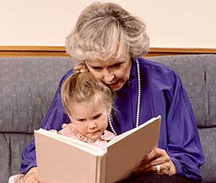
IDEAS PARA EL CULTO CON NIÑOS PEQUEÑOS
Cantos ilustrados
Historias
Lección de Escuela sabática (fieltro, caja de arena, plastilina, láminas, etc.)
“La oveja perdida”
“El Arca de Noe”
Rompecabezas
“A quién veré en el cielo” “abrimos la puerta para ver...”

Slide 15
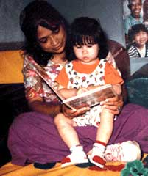
Lea libros apropiados a la edad, mientras lo tiene en brazos. Déjelo describir las imágenes con sus propias palabras.
Tan pronto sean capaces, póngalos a memorizar versículos cortos.
Muestre cuadros o fotografías de Jesús o personajes bíblicos y narre historias.
Figuras de animales. “Jesús hizo...”
Enseñe a los niños a orar.

Slide 16
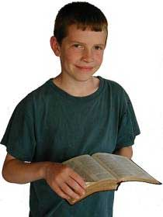
IDEAS PARA CULTOS CON PRIMARIOS
Memorización de pasajes bíblicos.
Lectura de frutos del Espíritu, usar un cuaderno.
Lectura de una historia continuada.
Canten sus himnos favoritos.
Juego o ejercicio bíblico.
Diálogo sobre un texto específico.
Juegos bíblicos consistentes en recordar el mayor número posible de versículos de memoria.

Slide 17
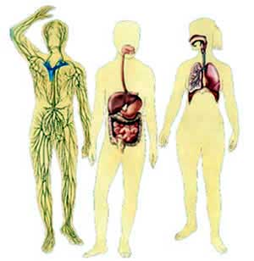
Mencione las lecciones que obtenemos de la naturaleza (animales, flores, árboles)
Repasar lecciones acerca del cuidado de nuestro cuerpo (templo del Espiritu Santo).
Repaso breve de la lección de Escuela Sabática.
Historias con moraleja
Culto familiar especial en día de cumpleaños.

Slide 18
IDEAS PARA CULTOS CON MENORES Y ADOLESCENTES
Lección de escuela sabática
Leer un libro de la Biblia por mes.
Lectura de algún libro sobre vida cristiana.
Historia de los pioneros de la Iglesia Adventista.
Hablar sobre las amistades el 14 de febrero.
Discutir tópicos sobre justicia, equidad, medio ambiente, guerra, aborto, etc.
Asigne temas de estudio: ej. Perdón, paciencia, gratitud, responsabilidad, pureza. Debe presentar el tópico elegido en el culto.

Slide 19
Leer libros sobre como leer la Biblia y como orar.
Decidan a quién pondrían dentro del salón celestial de la fama.
Dialogar sobre un texto específico y decir qué significa para cada uno.
Memorizar textos biblicos y repasarlos con frecuencia.
Hacer un culto exclusivo de agradecimiento.
Utilizar algún juego o ejercicio bíblico.
Dar lectura a historias de nuestros himnos.
Mesa redonda (sobre un tema específico)
Culto musical.

Slide 20
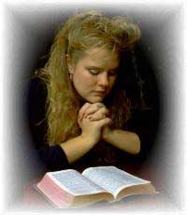
IDEAS PARA CULTOS CON JOVENES
Estudiar doctrinas: El sábado, el bautismo, la segunda venida, el estado de los muertos.
Leer un capítulo de Proverbios cada día.
Discutir 1 Timoteo 4:12
Invitar a otras familias a unirse al culto
Viajar a casa de un inválido o clínica de gente mayor y tener el culto con ellos.
Invitar a los niños del vecindario a su casa para contarles historias, leerles la Biblia y cantar una vez a la semana.

Slide 21
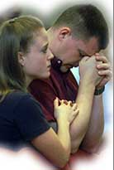
Encuentre un compañero de oración para orar uno por el otro.
Leer un mismo texto en diferentes versiones y volverlo a escribir de una manera que les sea más claro y significativo.
Escribir una carta personal a Dios como a un amigo.
Terminar el culto con una oración en cadena.

Slide 22
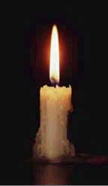
MAS IDEAS PARA EL CULTO...
Hacer un libro personal de textos favoritos
Tener un cuarto especial en la casa “el cuarto de la oración” con iluminación especial, música y libros para el culto.
Celebrar el culto a la luz de las velas.

Slide 23
“Yo y mi casa serviremos a Jehova”
HEMOS DECIDIDO CELEBRAR CADA DIA EL ALTAR FAMILIAR

